Slide 1
BIỂU DIỄN ĐỒ THỊ TRÊN MÁY TÍNH CÁC THUẬT TOÁN DUYỆT ĐỒ THỊ DFS-BFS
Nhóm 20 - Lớp: IT003.O23

Slide 2
BIỂU DIỄN ĐỒ THỊ CÁC THUẬT TOÁN DUYỆT ĐỒ THỊ DFS-BFS
Nhóm 20 – IT003.O213

Slide 3
CÁC THÀNH VIÊN - DƯƠNG TẤN LỘC_23520854 - NGUYỄN VIỆT NGUYÊN_23521054 - NGUYỄN VIỆT HÙNG_23520571

Slide 4
MA TRẬN KỀ
DANH SÁCH KỀ
Source code: https://github.com/locluclak/graph-representation.git

Slide 5
NỘI DUNG
01
03
02
04
REVIEW
DFS-BFS
BIỂU DIỄN ĐỒ THỊ
ĐỐ VUI KHÔNG CÓ THƯỞNG

Slide 6
01
REVIEW ĐỒ THỊ

Slide 7
ĐỒ THỊ LÀ GÌ?

Slide 8
ĐỒ THỊ LÀ GÌ?
Đồ thị là một cấu trúc rời rạc gồm tập hợp các đỉnh và các cạnh nối giữa các đỉnh đó.

Slide 9
02
BIỂU DIỄN ĐỒ THỊ

Slide 10
CÁCH BIỂU DIỄN
DANH SÁCH CẠNH
MA TRẬN KỀ
DANH SÁCH KỀ

Slide 11
CÁCH BIỂU DIỄN
DANH SÁCH CẠNH
MA TRẬN KỀ
DANH SÁCH KỀ

Slide 12
CÁCH BIỂU DIỄN
DANH SÁCH CẠNH
MA TRẬN KỀ
DANH SÁCH KỀ
1.Danh sách cạnh không có trọng số:
Thường được biểu diễn khi đồ thị thưa (số lượng cạnh <= 6 lần số đỉnh).
Đối với đồ thị vô hướng, nếu tồn tại cạnh giữa 2 đỉnh u, v. Chỉ cần liệt kê cạnh(u,v) không cần liệt kê cạnh(v,u), thường chọn u<v. Thường liệt kê các cạnh theo thứ tự tăng dần đỉnh đầu của các cạnh.
Đối với đồ thị có hướng, mỗi cạnh là bộ có tính đến thứ tự của các đỉnh.

Slide 13
CÁCH BIỂU DIỄN
DANH SÁCH CẠNH
MA TRẬN KỀ
DANH SÁCH KỀ
Xét đồ thị sau:
2
5
1
6
3
4

Slide 14
CÁCH BIỂU DIỄN
DANH SÁCH CẠNH
MA TRẬN KỀ
DANH SÁCH KỀ
Xét đồ thị sau:
ĐỈNH ĐẦU 1 1 2 2 2 3 4 4 5 | ĐỈNH CUỐI 2 3 3 4 5 4 5 6 6
2
5
1
6
3
4

Slide 15
CÁCH BIỂU DIỄN
DANH SÁCH CẠNH
MA TRẬN KỀ
DANH SÁCH KỀ
2.Danh sách cạnh có hướng và trọng số:
Trong trường hợp đồ thị có trọng số, mỗi cạnh sẽ có thêm trọng số đi kèm đầu và đỉnh cuối.
Trong trường hợp đồ thị có hướng, chú ý tới hướng của cạnh.

Slide 16
CÁCH BIỂU DIỄN
DANH SÁCH CẠNH
MA TRẬN KỀ
DANH SÁCH KỀ
Xét đồ thị sau:
4
4
2
2
2
7
9
2
1
3
3
5
1
1
3
10
3
6
2
8

Slide 17
CÁCH BIỂU DIỄN
DANH SÁCH CẠNH
Xét đồ thị sau:
ĐỈNH ĐẦU 1 1 2 3 4 5 5 5 6 6 7 8 | ĐỈNH CUỐI 2 3 3 6 2 2 7 8 5 8 6 7 | TRỌNG SỐ 2 3 2 10 4 9 2 3 1 2 1 3
4
4
2
2
2
7
9
2
1
3
3
5
1
1
3
10
3
6
2
8

Slide 18
Tiết kiệm được bộ nhớ nếu đồ thị thưa.
Khi cần duyệt các đỉnh kề với đỉnh nào đó, bắt buộc phải duyệt tất cả các cạnh dẫn tới chi phí tính toán lớn.
Giải quyết những bài toán chỉ quan tâm tới cạnh của đồ thị hoặc thường dùng để nhập đồ thị.
ƯU ĐIỂM
NHƯỢC ĐIỂM
PHÙ HỢP

Slide 19
CÁCH BIỂU DIỄN
MA TRẬN KỀ
MA TRẬN KỀ
DANH SÁCH KỀ

Slide 20
CÁCH BIỂU DIỄN
MA TRẬN KỀ
MA TRẬN KỀ
DANH SÁCH KỀ
1. Ma trận kề vô hướng và không có trọng số:
Với đồ thị vô hướng, ma trận kề của đồ thị có n đỉnh là ma trận vuông cỡ n x n có các phần tử là 0 hoặc 1.
A={aij,aij = 1 nếu cạnh (i,j) là một cạnh của đồ thị, aij = 0 nếu cạnh (i,j) không là một cạnh của đồ thị}.

Slide 21
CÁCH BIỂU DIỄN
MA TRẬN KỀ
MA TRẬN KỀ
DANH SÁCH KỀ
Xét đồ thị sau:
2
5
1
6
3
4

Slide 22
CÁCH BIỂU DIỄN
MA TRẬN KỀ
MA TRẬN KỀ
DANH SÁCH KỀ
Xét đồ thị sau:
0 | 1 | 1 | 0 | 0 | 0
1 | 0 | 1 | 1 | 1 | 0
1 | 1 | 0 | 1 | 0 | 0
0 | 1 | 1 | 0 | 1 | 1
0 | 1 | 0 | 1 | 0 | 1
0 | 0 | 0 | 1 | 1 | 0
2
5
1
6
3
4

Slide 23
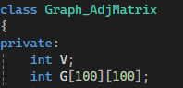
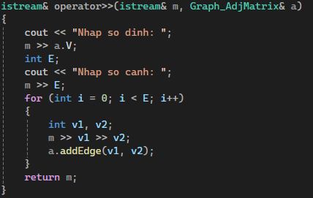
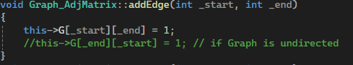
MA TRẬN KỀ
DANH SÁCH KỀ

Slide 24
CÁCH BIỂU DIỄN
MA TRẬN KỀ
MA TRẬN KỀ
DANH SÁCH KỀ
Tính chất:
Là ma trận đối xứng
Tổng các phần tử trên ma trận bằng 2 lần số cạnh
Tổng các phần tử trên hàng hoặc cột thứ u là bậc của đỉnh u.

Slide 25
CÁCH BIỂU DIỄN
MA TRẬN KỀ
MA TRẬN KỀ
DANH SÁCH KỀ
2. Ma trận trọng số và có hướng:
Mỗi cạnh của đồ thị được gắn một trọng số, giả sử mỗi cạnh e = (u,v) có trọng số là c(u,v).
Ma trận trọng số c = k là một cạnh của đồ thị, c = 0 (hoặc vô cùng, âm vô cùng tùy thuộc vào bài toán) nếu (i,j) không là một cạnh của đồ thị.

Slide 26
CÁCH BIỂU DIỄN
MA TRẬN KỀ
MA TRẬN KỀ
DANH SÁCH KỀ
Xét đồ thị sau:
4
4
2
2
7
2
9
2
1
3
3
5
1
1
3
10
3
6
2
8

Slide 27
CÁCH BIỂU DIỄN
MA TRẬN KỀ
MA TRẬN KỀ
DANH SÁCH KỀ
Xét đồ thị sau:
 | 1 | 2 | 3 | 4 | 5 | 6 | 7 | 8
1 | 0 | 2 | 3 | 0 | 0 | 0 | 0 | 0
2 | 0 | 0 | 2 | 0 | 0 | 0 | 0 | 0
3 | 0 | 0 | 0 | 0 | 0 | 10 | 0 | 0
4 | 0 | 4 | 0 | 0 | 0 | 0 | 0 | 0
5 | 0 | 9 | 0 | 0 | 0 | 0 | 2 | 3
6 | 0 | 0 | 0 | 0 | 1 | 0 | 0 | 2
7 | 0 | 0 | 0 | 0 | 0 | 1 | 0 | 0
8 | 0 | 0 | 0 | 0 | 0 | 0 | 3 | 0
4
4
2
2
2
9
7
1
2
3
3
5
1
1
3
10
3
6
2
8

Slide 28
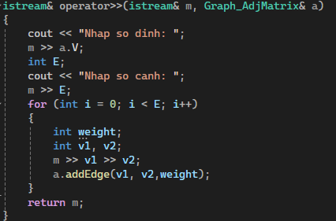
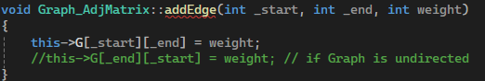
MA TRẬN KỀ
DANH SÁCH KỀ

Slide 29
- Đơn giản, dễ cài đặt - Dễ dàng kiểm tra 2 đỉnh có kề nhau hay không trong O(1) bằng cách kiểm tra giá trị của A[i,j]
ƯU ĐIỂM
- Tốn bộ nhớ vì luôn phải dùng ma trận cỡ n x n để lưu trữ cả trong trường hợp đồ thị ít cạnh.
- Để xét một đỉnh i bất kỳ kề với những đỉnh nào, buộc phải duyệt toàn bộ các đỉnh j và kiểm tra điều kiện a[i,j]!=0, như vậy kể cả khi đỉnh i không kề với đỉnh nào, vẫn phải duyệt mất O(n) để kiểm tra
NHƯỢC ĐIỂM

Slide 30
Ma trận kề phù hợp với những bài toán có sô lượng đỉnh ít (thường không vượt quá 300) và nhiều cạnh thì tốt hơn.
PHÙ HỢP

Slide 31
CÁCH BIỂU DIỄN
DANH SÁCH KỀ
MA TRẬN KỀ
DANH SÁCH KỀ

Slide 32
CÁCH BIỂU DIỄN
DANH SÁCH KỀ
MA TRẬN KỀ
DANH SÁCH KỀ
Đối với mỗi đỉnh u của đồ thị, ta lưu trữ danh sách các đỉnh kề với đỉnh u.

Slide 33
CÁCH BIỂU DIỄN
DANH SÁCH KỀ
MA TRẬN KỀ
DANH SÁCH KỀ
Xét đồ thị sau:
2
5
1
6
3
4

Slide 34
CÁCH BIỂU DIỄN
DANH SÁCH KỀ
MA TRẬN KỀ
DANH SÁCH KỀ
Xét đồ thị sau:
Đỉnh | Danh sách kề
1 | {2,3}
2 | {1,3,4,5}
3 | {1,2,4}
4 | {2,3,5,6}
5 | {2,4,6}
6 | {4,5}
2
5
1
6
3
4

Slide 35
CÁCH BIỂU DIỄN
DANH SÁCH KỀ
MA TRẬN KỀ
DANH SÁCH KỀ
Biểu diễn danh sách kề dựa vào danh sách liên kết:
Với mỗi đỉnh u thuộc V, ta biểu diễn mỗi danh sách kề của một đỉnh bằng một danh sách liên kết List(u) và một mảng chứa các list đó:

Slide 36
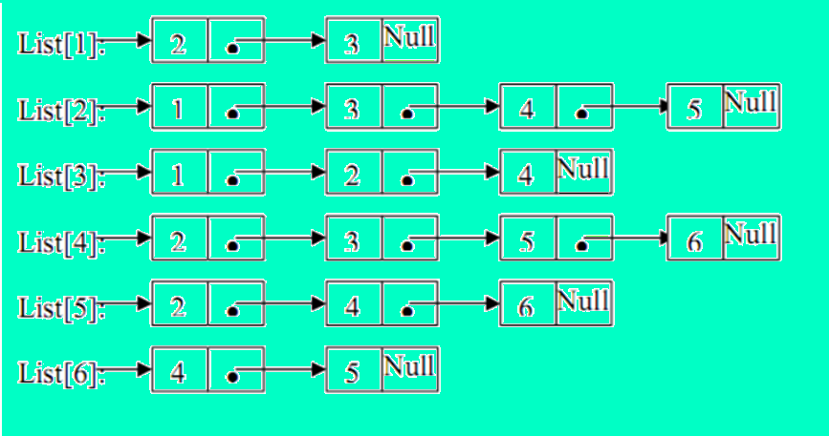
CÁCH BIỂU DIỄN
DANH SÁCH KỀ
MA TRẬN KỀ
DANH SÁCH KỀ

Slide 37
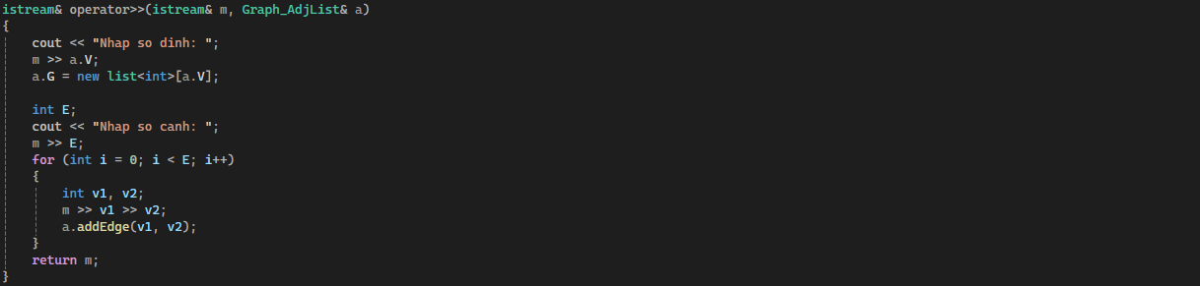
MA TRẬN KỀ
DANH SÁCH KỀ

Slide 38
CÁCH BIỂU DIỄN
DANH SÁCH KỀ
MA TRẬN KỀ
DANH SÁCH KỀ
Trong C++ để lưu danh sách kề của một đỉnh, ta dùng 1 VECTOR. Khi đó để lưu trữ toàn bộ danh sách kề của các đỉnh ta có thể dùng một MẢNG CÁC VECTOR.

Slide 39
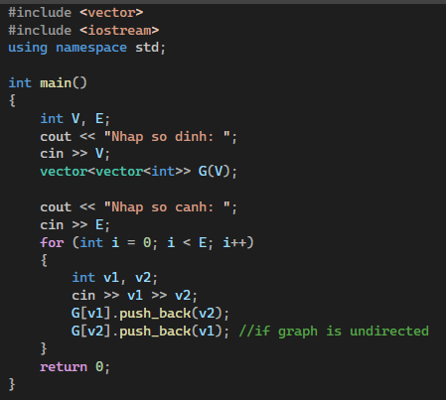
MA TRẬN KỀ
DANH SÁCH KỀ

Slide 40
- Dễ dàng duyệt các đỉnh kề của một đỉnh. - Dễ dàng duyệt các cạnh của đồ thị trong mỗi danh sách kề. - Tối ưu về phương pháp biểu diễn.
- Đòi hỏi khả năng sử dụng và quản lý các cấu trúc dữ liệu linh động và hợp lý. - Gây khó khăn với người có kỹ năng lập trình yếu.
Phù hợp với hầu hết các bài toán đồ thị, trừ một số bài toán cần duyệt toàn bộ cạnh của đồ thị.
ƯU ĐIỂM
NHƯỢC ĐIỂM
PHÙ HỢP

Slide 41
03
CÁC THUẬT TOÁN DUYỆT ĐỒ THỊ

Slide 42
THUẬT TOÁN
DFS
MA TRẬN KỀ
DANH SÁCH KỀ
BFS

Slide 43
THUẬT TOÁN
DFS
MA TRẬN KỀ
DANH SÁCH KỀ

Slide 44
THUẬT TOÁN
DFS
MA TRẬN KỀ
DANH SÁCH KỀ
1. ĐỊNH NGHĨA:
DFS (Depth First Search) hay còn được dịch ra là tìm kiếm theo chiều sâu là một thuật toán để duyệt qua hoặc tìm kiếm cấu trúc dữ liệu dạng cây hoặc đồ thị.
Thuật toán bắt đầu tại nút gốc (chọn một số nút tùy ý trên đồ thị) và kiểm tra từng nhánh càng xa càng tốt trước khi đệ quy.

Slide 45
THUẬT TOÁN
DFS
MA TRẬN KỀ
DANH SÁCH KỀ
2. THUẬT TOÁN:
Để cài đặt DFS, ta cần thực hiện các bước sau:
1. Lấy một đỉnh bất kỳ trong đồ thị đưa vào ngăn xếp.
2. Lấy top value của ngăn xếp để duyệt và thêm vào visited list.
3. Tạo một list bao gồm các đỉnh liền kề của đỉnh đang xét, thêm những đỉnh không có trong visited list vào ngăn xếp.
4. Tiếp tục lặp lại bước 2 và bước 3 đến khi ngăn xếp rỗng.

Slide 46
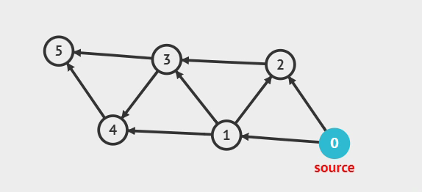
THUẬT TOÁN
DFS
MA TRẬN KỀ
DANH SÁCH KỀ

Slide 47
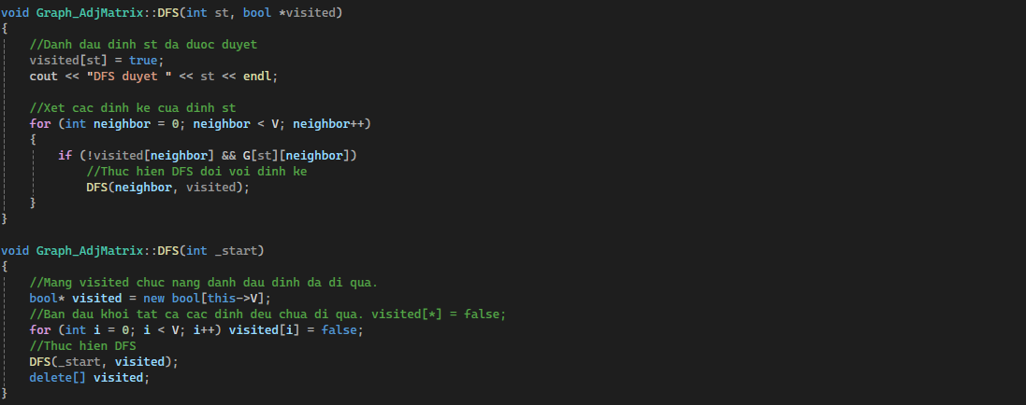
THUẬT TOÁN
DFS
MA TRẬN KỀ
DANH SÁCH KỀ
5
3
2
4
1
0

Slide 48
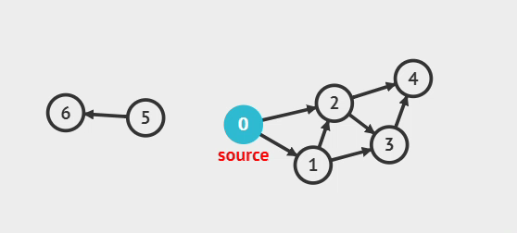
THUẬT TOÁN
DFS
MA TRẬN KỀ
DANH SÁCH KỀ

Slide 49
THUẬT TOÁN
DFS
MA TRẬN KỀ
DANH SÁCH KỀ
6
4
5
2
0
3
1

Slide 50
MA TRẬN KỀ
DANH SÁCH KỀ

Slide 51
THUẬT TOÁN
DFS
MA TRẬN KỀ
DANH SÁCH KỀ
3. ĐỘ PHỨC TẠP :
Với một đồ thị với U đỉnh và V cạnh, độ phức tạp thời gian của thuật toán DFS được biểu diễn dưới dạng O(U+V) và độ phức tạp không gian của thuật toán là O(U).

Slide 52
THUẬT TOÁN
DFS
MA TRẬN KỀ
DANH SÁCH KỀ
4. ỨNG DỤNG :
Có rất nhiều ứng dụng của thuật toán tìm kiếm theo chiều sâu trong lý thuyết đồ thị. Thuật toán DFS có thể được sử dụng để giải hầu hết các bài toán liên quan đến đồ thị hoặc cây.

Slide 53
THUẬT TOÁN
DFS
MA TRẬN KỀ
DANH SÁCH KỀ
4. ỨNG DỤNG :
• Sắp xếp tô pô, schedule problems, phát hiện chu trình trong biểu đồ và giải các câu đố chỉ bằng một giải pháp, chẳng hạn như mê cung hoặc câu đố sudoku, tất cả đều sử dụng tìm kiếm theo chiều sâu.
• Các ứng dụng khác liên quan đến phân tích mạng, chẳng hạn như phát hiện xem biểu đồ có phải là bipartite không.
• DFS cũng được sử dụng như một chương trình con trong các thuật toán matching trong lý thuyết đồ thị như thuật toán Hopcroft-Karp.
• Tìm kiếm theo chiều sâu được sử dụng trong lập route mapping, scheduling và tìm cây khung.

Slide 54
THUẬT TOÁN
BFS
MA TRẬN KỀ
DANH SÁCH KỀ

Slide 55
THUẬT TOÁN
BFS
MA TRẬN KỀ
DANH SÁCH KỀ
1. ĐỊNH NGHĨA:
BFS (Breadth First Search) hay còn được gọi là tìm kiếm theo chiều rộng là một trong những thuật toán tìm kiếm cơ bản và thiết yếu trên đồ thị.
Mà trong đó, những đỉnh nào gần đỉnh xuất phát hơn sẽ được duyệt trước.

Slide 56
THUẬT TOÁN
BFS
MA TRẬN KỀ
DANH SÁCH KỀ
2. THUẬT TOÁN:
Thuật toán BFS được mô tả như sau:
1. Tạo danh sách các đỉnh để đánh dấu đã duyệt hay chưa.
2. Chọn đỉnh xuất phát.
3. Đưa vào hàng đợi và đánh dấu đã duyệt
4. Khi hàng đợi không rỗng:
- Lấy ra đỉnh U ở đầu hàng đợi và duyệt
- Xét tất cả đỉnh v kề U:
+ Đánh dấu đỉnh v đã duyệt.
+ Đẩy v vào hàng đợi.

Slide 57
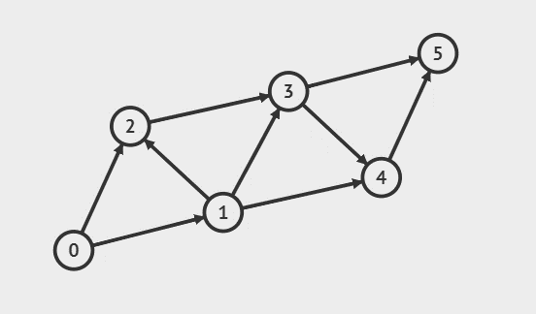
THUẬT TOÁN
BFS
MA TRẬN KỀ
DANH SÁCH KỀ

Slide 58
THUẬT TOÁN
BFS
MA TRẬN KỀ
DANH SÁCH KỀ
5
3
2
4
1
0

Slide 59
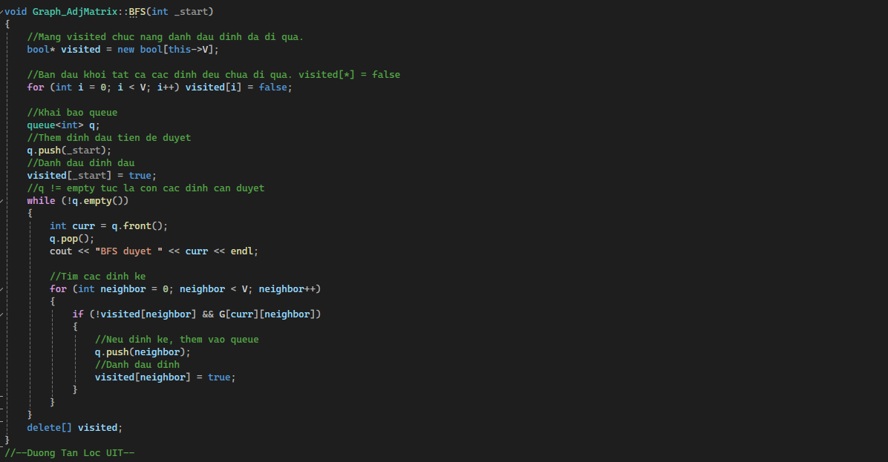
MA TRẬN KỀ
DANH SÁCH KỀ

Slide 60
THUẬT TOÁN
BFS
MA TRẬN KỀ
DANH SÁCH KỀ
3. ĐỘ PHỨC TẠP:
Với một đồ thị gồm U đỉnh và V cạnh, độ phức tạp thời gian của thuật toán BFS được biểu diễn dưới dạng O(U+V) và độ phức tạp về không gian của thuật toán là O(U).

Slide 61
THUẬT TOÁN
BFS
MA TRẬN KỀ
DANH SÁCH KỀ
4. ỨNG DỤNG :
Tìm kiếm theo chiều rộng là một phương pháp duyệt đồ thị đơn giản có phạm vi ứng dụng cao. Một số ứng dụng của BFS:

Slide 62
THUẬT TOÁN
BFS
4. ỨNG DỤNG :
• Trình thu thập dữ liệu trong Công cụ Tìm kiếm: Tìm kiếm theo chiều rộng là thuật toán chính được sử dụng để lập chỉ mục các trang web. Thuật toán BFS bắt đầu từ trang nguồn và đi theo tất cả các liên kết được liên kết với nó.
• Mạng peer-to-peer: Tìm kiếm theo chiều rộng có thể được sử dụng để tìm tất cả các nút lân cận trong mạng peer-to-peer. Ví dụ: BitTorrent sử dụng BFS để giao tiếp peer-to-peer.
• Hệ thống định vị GPS: Thuật toán tốt nhất để xác định đường đi ngắn nhất từ vị trí này đến vị trí khác là tìm kiếm theo chiều rộng.
• Thuật toán Ford-Fulkerson: Để tìm luồng cực đại trong mạng, hãy sử dụng thuật toán Ford-Fulkerson.

Slide 63
THUẬT TOÁN
BFS
4. ỨNG DỤNG :
• Đường đi ngắn nhất & cây khung tối thiểu cho đồ thị không trọng số: Tìm kiếm theo chiều rộng được sử dụng để tìm đường đi ngắn nhất & cây khung tối thiểu cho đồ thị không trọng số.

Slide 64
04
ĐỐ VUI KHÔNG CÓ THƯỞNG

Slide 65
Keys and Rooms
Có n căn phòng được đánh số từ 0 đến n – 1, tất cả các phòng đều bị khóa trừ phòng số 0. Mục đích của bạn là phải ghé tất cả các phòng. Tuy nhiên, bạn không thể vào phòng nếu không có chìa khóa của phòng đó.
Khi bạn ghé một phòng, bạn sẽ tìm được một số chìa khóa mở được phòng khác. Mỗi chìa có đánh số phòng để mở.
Cho dãy rooms là các phòng từ 0 đến n-1, với rooms[i] là dãy chứa các chìa khóa ở trong phòng đó. Trả về true nếu có thể thăm được tất cả các phòng, nếu không thì trả về false.
Input:
Rooms=[[1], [2], [3], []]
Output:true
Input:
Rooms = [[1,3],[3,0,1],[2],[0]]
Output:false
Source and Submit on: Leetcode 841. Keys and Rooms.

Slide 66
Input:
Rooms = [[1], [2], [3], []]
Output: true
Giải thích: Ghé phòng 0 có chìa khóa và mở được phòng 1,
Ghé phòng 1 có chìa khóa và mở được phòng 2,
Ghé phòng 2 có chìa khóa và mở được phòng 3.
Input:
Rooms = [[1,3],[3,0,1],[2],[0]]
Output: false
Giải thích: Không thể vô phòng 2 vì chỉ có chìa khóa ở trong phòng đó.

Slide 67
Lời giải:
Xác định bài toán.
Chìa khóa nói cách khác là mối quan hệ 2 ngôi giữa hai phòng
->Sử dụng đồ thị có hướng.
Với đỉnh v1 có thể đi tới v2 khi và chỉ khi v1 chứa chìa khóa của v2.

Slide 68
1,3
3,0,1
2
0
0
1
2
3

Slide 69
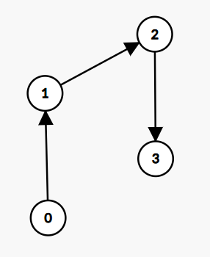
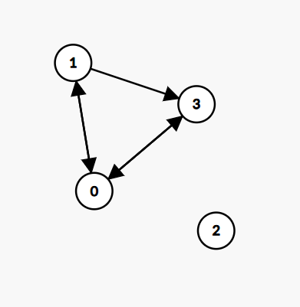
1
Lời giải:
Chìa khóa nói cách khác là mối quan hệ 2 ngôi giữa hai phòng -> sử dụng đồ thị có hướng.
Với đỉnh v1 có thể đi tới v2 khi và chỉ khi v1 chứa chìa khóa của v2.
INPUT 1: INPUT 2:

Slide 70
Ý tưởng: Thực hiện phép duyệt bắt đầu từ đỉnh 0 (vì phòng 0 không khóa) nếu có thể duyệt được hết tất cả các đỉnh (tức có thể đi hết các phòng) thì trả về true nếu không thì false
Có thể sử dụng DFS và BFS.

Slide 71
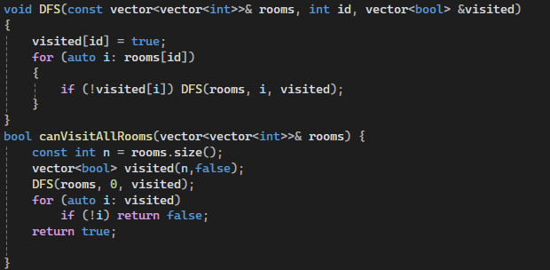

Slide 72

MA TRẬN KỀ
DANH SÁCH KỀ
Ở một nơi nọ, có một ngôi làng nọ có tên là Làng Lá, vì tất cả nhà ở đây đều làm bằng lá. Các nhà đều gần nhau, một nhà ít nhất gần sát với một nhà khác. Vì Làng Lá rất đoàn kết, nên không có nhà nào tách biệt.
Noruta là cậu bé trong làng rất quậy phá, một hôm cậu chiên cá lỡ tay làm gây cháy ngôi nhà lá, vì mọi ngôi nhà đều gần nhau nên ngọn lửa sẽ cháy lan ra những nhà còn lại. Những căn nhà xa nhất sẽ bị cháy cuối cùng. Noruta báo quá!

Slide 73

MA TRẬN KỀ
DANH SÁCH KỀ
Trưởng Làng Lá bất lực vì cậu bé báo đời. Nhưng ông vẫn có cách cứu vãn tình thế là sẽ bảo vệ những căn nhà sẽ cháy cuối cùng.
Ngôi làng có n căn nhà từ 0 -> n-1, Noruta đốt căn nhà thứ i, khi một căn nhà cháy thì tất cả nhà xung quanh sát đó đều cháy theo, tốc độ cháy là như nhau. Bạn là Kakaxi, có nhiệm vụ tính tổng số căn nhà mà trưởng làng định cứu.
Input: n, e, i
n là số căn nhà, e là số lượng liền kề các căn nhà (số đường đi lửa có thể lan), i là căn nhà bị đốt.
n dòng tiếp theo là đường cháy từ căn nhà v đến căn t

Slide 74
Input
6 7 0
0 1
0 2
0 5
1 2
1 3
2 4
4 5
Output: 2
Input:
5 4 0
0 1
0 3
0 4
1 2
Output: 1

Slide 75
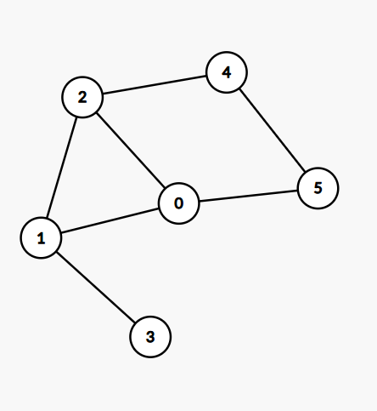
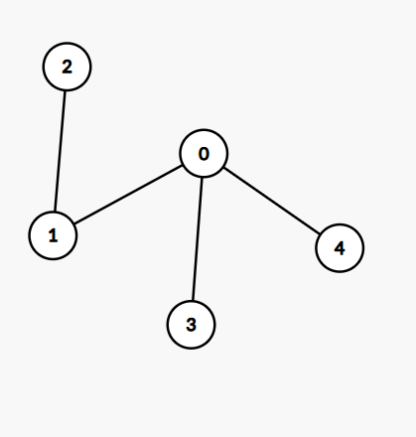
Xác định bài toán:
Dễ dàng thấy bài toán thuộc dạng đồ thị cũng như liên thông.
Các ngôi nhà nối với nhau không cần hướng -> đồ thị vô hướng
Ý tưởng: Ngọn lửa cháy lan giống BFS hoạt động.
Phân tầng thứ tự các ngôi nhà dựa trên thuật BFS.
Đếm các đỉnh thuộc các tầng.
INPUT 1: INPUT 2:

Slide 76
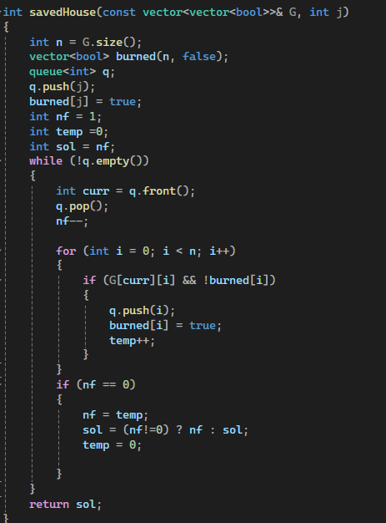

Slide 77
CẢM ƠN CÔ VÀ CÁC BẠN ĐÃ LẮNG NGHE!!!

